Slide 1
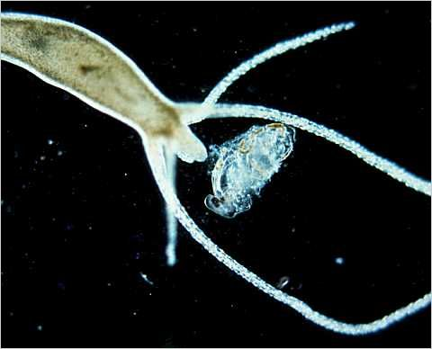
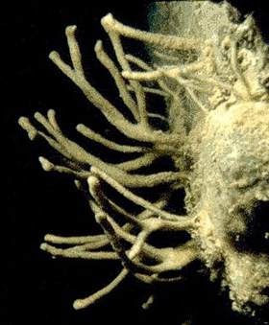
HUBKY, PŔHLIVCE

Slide 2
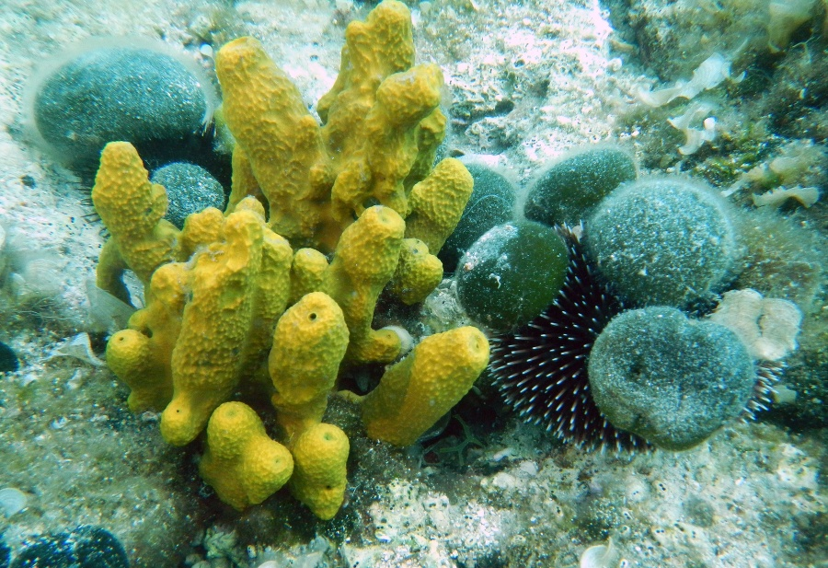

Slide 3
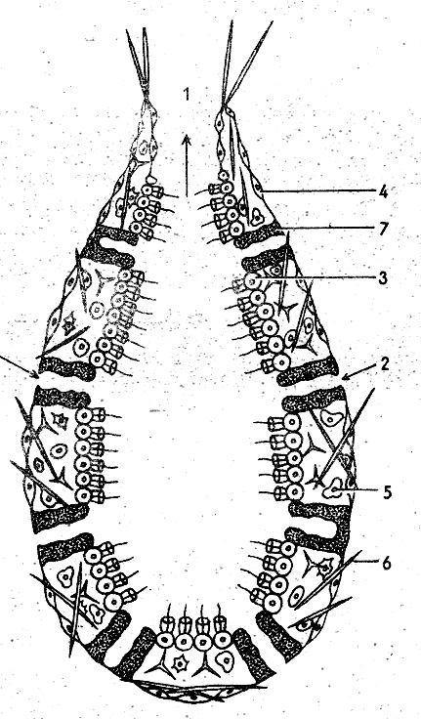
Stavba tela:

Slide 4
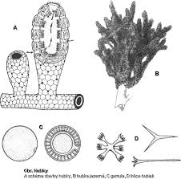
Rozmnožovanie:

Slide 5
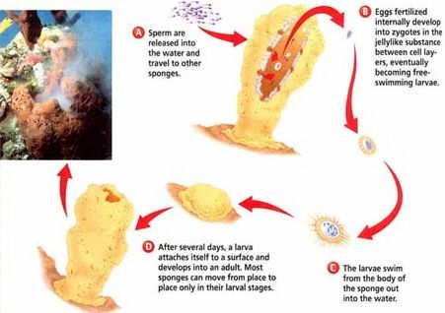
Vývin:

Slide 6
Zástupcovia:

Slide 7
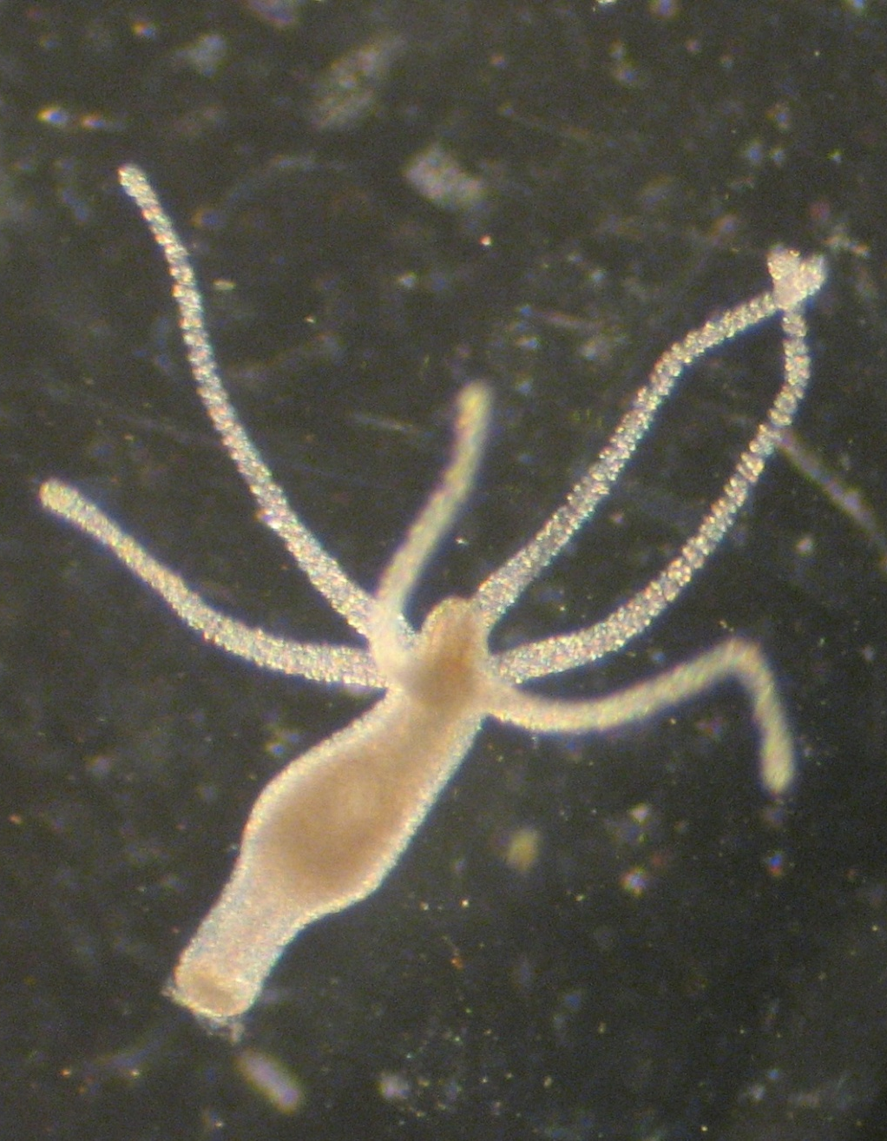
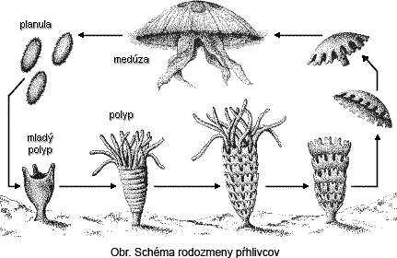
Kmeň: PŔHLIVCE (Cnidaria)
P
R
H
L
I
V
E
B.
Dute, valcovité, zvonovité

Slide 8
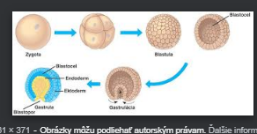

Slide 9
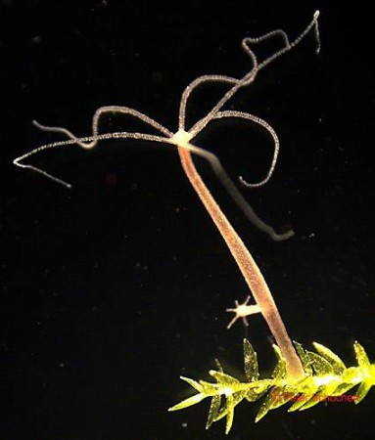
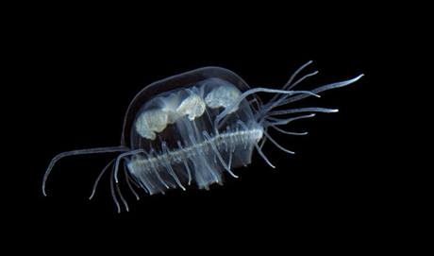
Systém:
Trieda: Polypovce

Slide 10
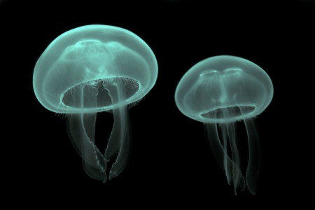
Trieda: Medúzovce

Slide 11
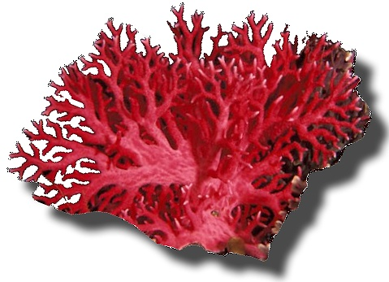
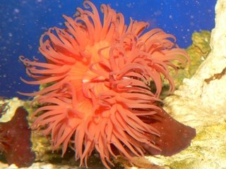
Trieda: Koralovce

